Slide 1

Tausche Gegenstände
mit deinen Nachbarn

Slide 2
Überblick
Idee
Technologien
Dateistruktur
Datenbank
Design
Demo der Features
Zusammenarbeit
Fragen

Slide 3
Idee
Online Tausch- und Ausleihbörse für physische Objekte in der näheren Umgebung
Zielgruppen
Stadtbewohner
Wohnt in dicht besiedeltem Gebiet
Ökologisch bewusst, ökonomisch orientiert
Sammler
An Kollektionen interessiert.
Sucht Gegenstände mit niedriger Verfügbarkeit

Slide 4
Technologien
Sprachen: JS, PHP, HTML, CSS
Software: XAMPP, mySQL Workbench, ScrumDesk
Libraries: jQuery, Autoloader
Webservice: Google Maps API

Slide 5
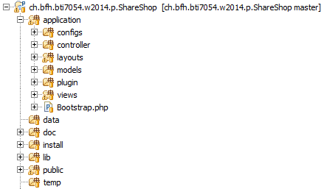
Projektstruktur
Zend-like, PSR-0

Slide 6
Datenbank
Hier kommt das Schema

Slide 7
Design
Hier kommt der Seitenaufbau

Slide 8
Routing, Templating oder Implementierung der Features zeigen?

Slide 9
Demo
Hier zeigen wir die Features
Registrierung
Produkt-Upload
Umkreissuche
Tausch
Bewertung

Slide 10
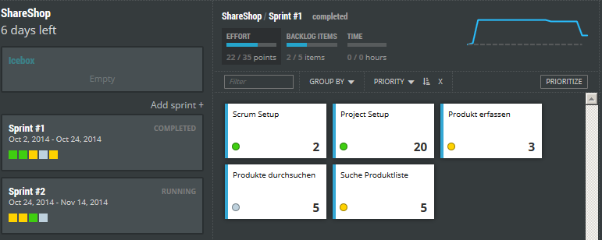
Zusammenarbeit
Scrum mit ScrumDesk
3-wöchige Sprints
Planning, Review, Retrospektive

Slide 11
Fragen

